Slide 1
ЭКЗАМЕН По модулю ПМ.01 «Разработка программных модулей программного обеспечения для компьютерных систем»
Выполнил студент
Группы П2-17
Филиппов Л. В.

Slide 2
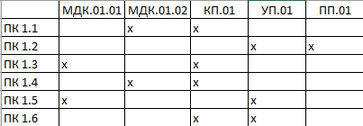
Компетенции и ПК
Таблица отображения приведенных ПК
в соответствующей компетенции

Slide 3
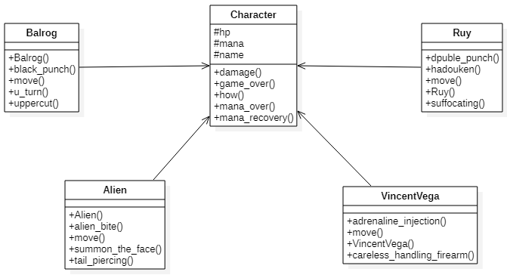
ПК 1.1 в МДК.01.02
Диаграмма классов
Источник: ЛЗ №17 ЛЗ №13

Slide 4
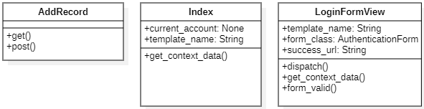
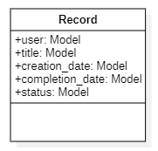
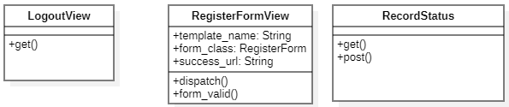
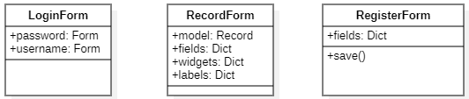
ПК 1.1 в КП.01
Диаграмма классов
Источник: записка к КП.01, cтр. 15

Slide 5
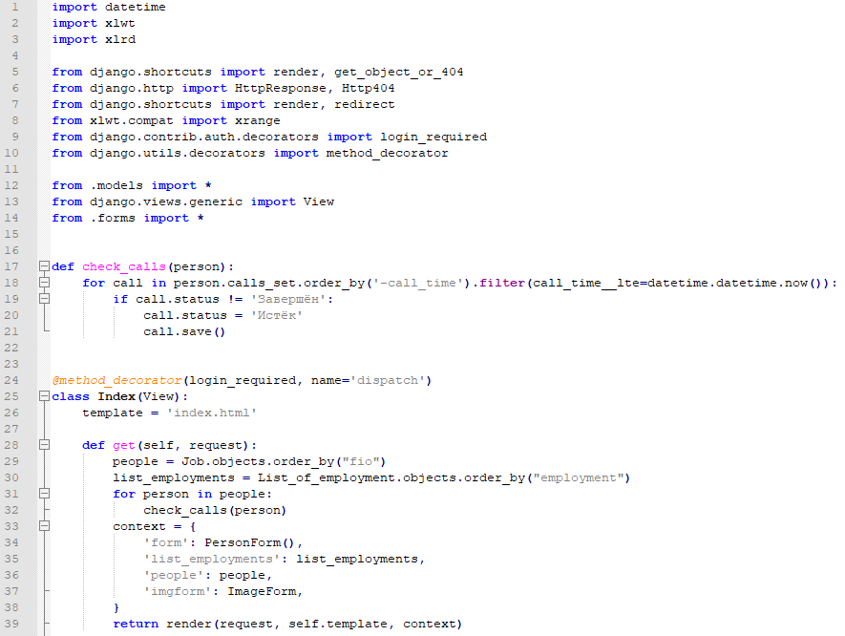
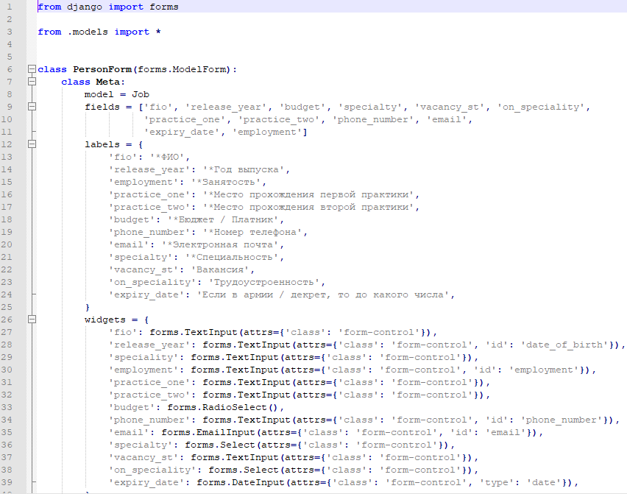
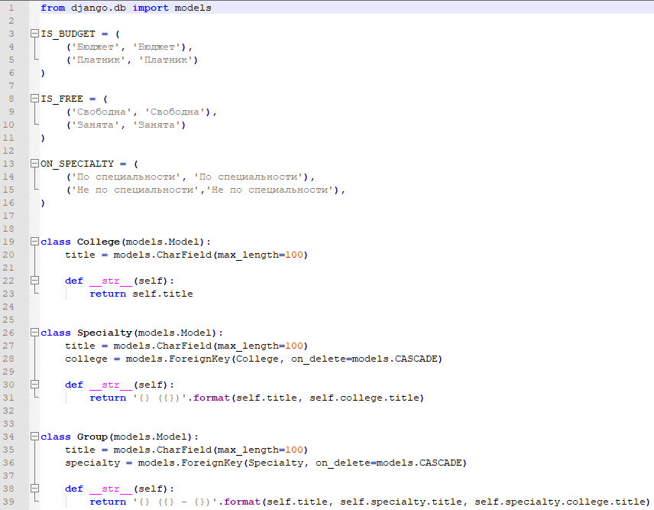
ПК 1.2 в ПП.01
Разработка проекта
Источник: отчёт к ПП.01

Slide 6
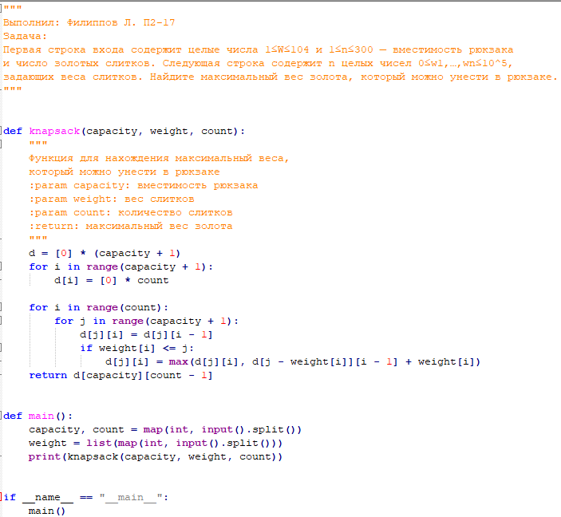
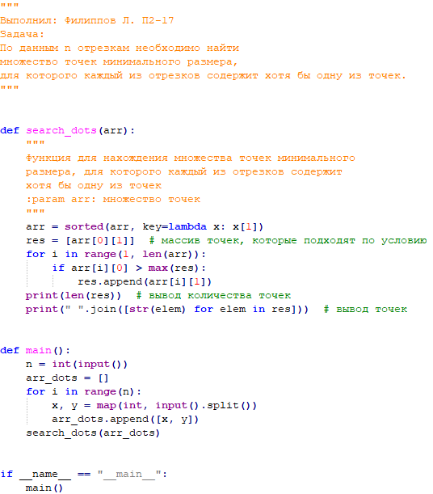
ПК 1.2 в УП.01
Решение задач
Источник: Stepik

Slide 7
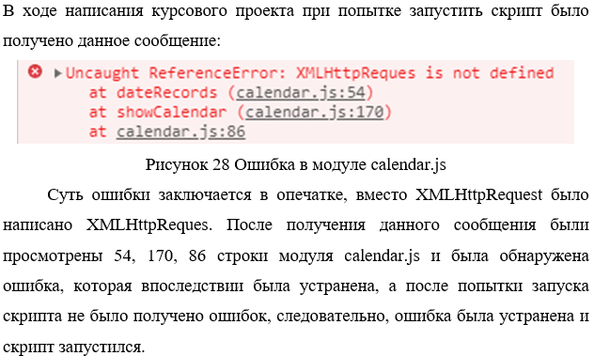
ПК 1.3 в КП.01
Отладка модуля при разработке
Источник: записка к КП.01, cтр. 30

Slide 8
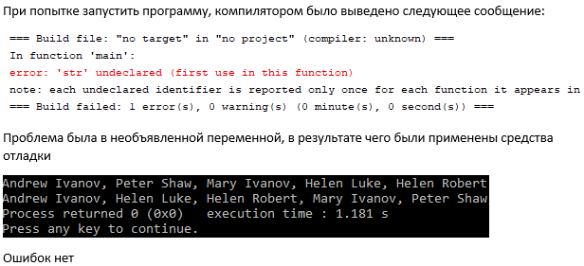
ПК 1.3 в МДК.01.01
Отладка модуля при разработке
Источник: Stepik

Slide 9
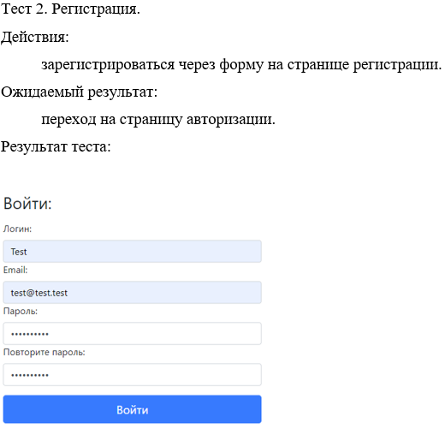
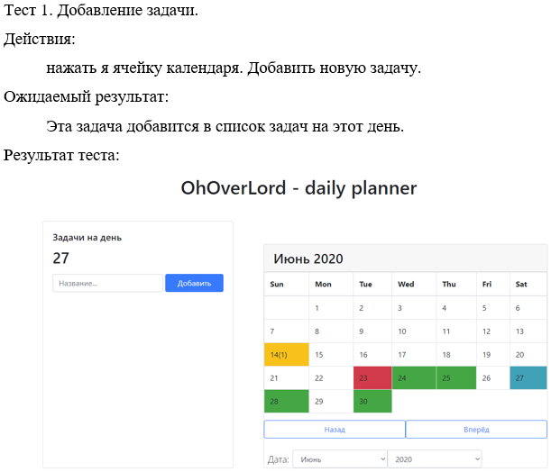
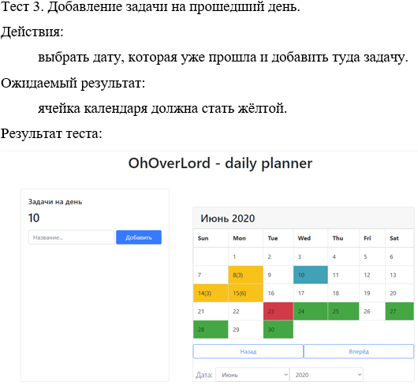
ПК 1.4 в КП.01
Тестирование модуля
Источник: записка к КП.01, cтр. 25

Slide 10
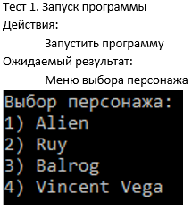
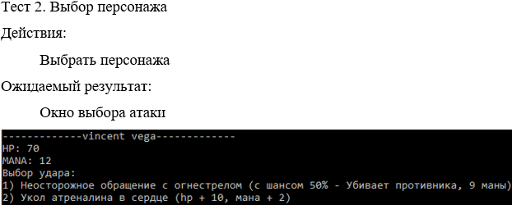
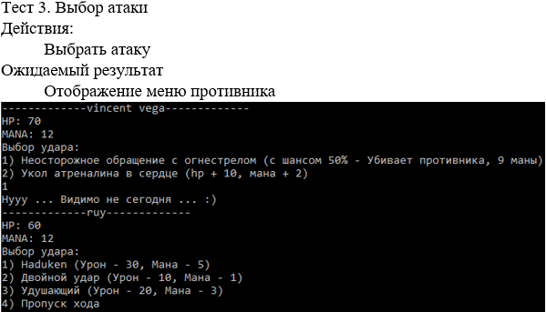
ПК 1.4 в МДК.01.02
Тестирование модуля
Источник: ЛЗ №17 ЛЗ №13

Slide 11
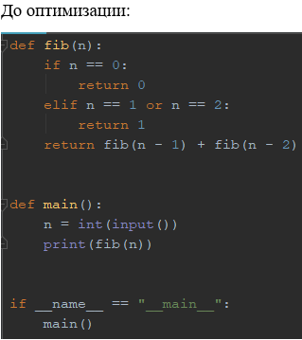
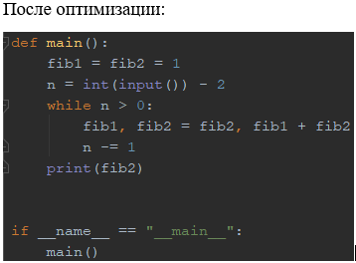
ПК 1.5 в УП.01
Оптимизация программного кода модуля
Источник: Stepik

Slide 12
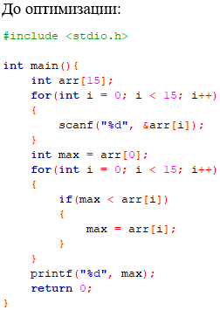
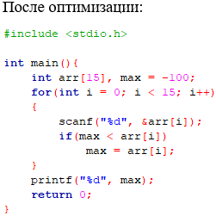
ПК 1.5 в МДК.01.01
Оптимизация программного кода модуля
Источник: Stepik

Slide 13
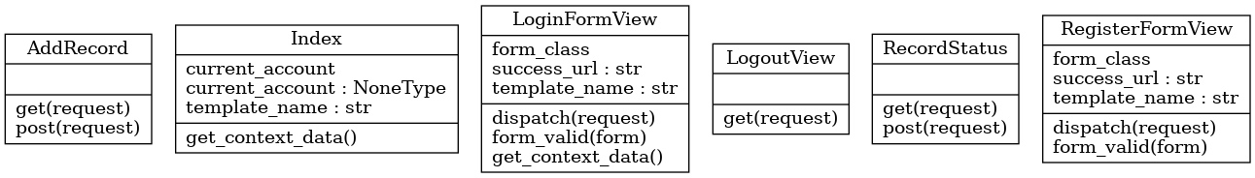
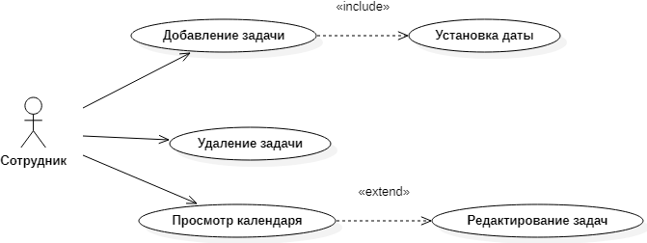

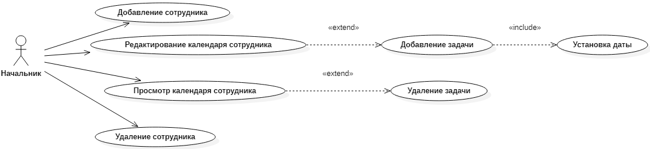
ПК 1.6 В КП.01
Диаграмма классов для модуля views.py
Диаграмма прецедентов
Источник: записка к КП.01, cтр. 11 и 15

Slide 14
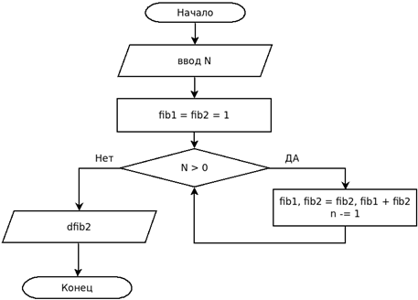
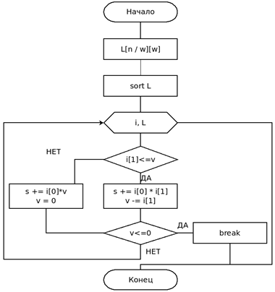
ПК 1.6 В УП.01
Блок-схема
“Небольшое число Фибоначчи”
Блок-схема
“Непрерывный рюкзак”
Источник: записка к УП.01, cтр. 3 и 7

Slide 15
Спасибо за внимание!

